Slide 1
Развитие социальных
и коммуникативных
способностей
детей посредством
формирования гендерной
принадлежности.
Подготовила:
Воспитатель МДОУ д/с «Росинка» Зайцева С.И.

Slide 2
Актуальность проблемы состоит в том, что в настоящее время наблюдается маскулинизация девочек и феминизация мальчиков (другими словами, трудно разобрать, где сильный пол, а где – слабый).
Причины:
✓ большой процент разводов в обществе;
✓ преобладание неполных семей;
✓ главенствующая роль матери в семье;
✓ пассивное участие мужчин в воспитании детей;
✓ отсутствие культуры взаимоотношений мальчиков и девочек.
✓ программно-методическое обеспечение не учитывает гендерный аспект;
✓ низкий процент мужчин-педагогов;
✓ преобладание в предметно-развивающей среде «девчоночьих» материалов и пособий;
✓ построение педагогического процесса без учета гендерных особенностей.

Slide 3
ЦЕЛЬ:
создание полоразвивающего и социокультурного пространства ДОУ, как среды, способствующей овладению детьми полоролевым опытом, ценностями, смыслами и способами полоролевого поведения на основе сотрудничества со взрослыми и сверстниками.

Slide 4
ЗАДАЧИ:
- ознакомить педагогов детского сада с основами научных знаний о гендерных различиях и гендерном подходе;
- создать условия для максимальной самореализации и раскрытия способности мальчиков и девочек, осуществляя личностно-ориентированный подход к каждому ребёнку;
развивать физические качества в соответствии с полом и возрастом детей;
-формировать нравственные качества девочек и мальчиков, способствующие овладению детьми культурой в сфере взаимоотношения полов;
- разработать адекватную полу модель поведения, способствующую правильному пониманию роли мужчины и женщины в обществе;
- привлекать родителей к активным формам работы по проблеме гендерного воспитания детей.

Slide 5
ПРИОРИТЕТНЫЕ НАПРАВЛЕНИЯ ПРОЕКТА:
- поиск эффективных педагогических средств для формирования у детей гендерной устойчивости;
- формирование гендерной компетентности педагогов;
- популяризация гендерного воспитания среди родителей.

Slide 6
Ожидаемые результаты деятельности
1. Создание в детском саду условий для воспитания, образования и развития мальчиков и девочек дошкольного возраста с учетом их гендерных особенностей.
2. Совершенствование гендерного воспитания детей; дифференцированного воспитания, предусматривающего индивидуальный подход, основанный на психических особенностях пола ребёнка, на развитии качеств мужественности и женственности, на воспитании уважительного отношения к детям противоположного пола и друг к другу, на подготовке детей к будущей семейной жизни, усвоению социальных ролей.
3. Разработка методов и технологий воспитания с учетом гендерных особенностей детей дошкольного возраста в условиях детского сада и семьи.

Slide 7
I этап Подготовительный
Цель этапа:
Определение главного направления работы
Подготовка педагогических кадров к работе по теме:
«Реализация гендерного подхода в воспитании детей дошкольного возраста в условиях детского сада» - изучение психолого-педагогической литературы по проблеме исследования.
2. Определение педагогических условий реализации гендерного подхода в воспитании детей.
3. Выбор формы работы с родителями, разработка опросников, консультаций, программы работы
с родителями по гендерному воспитанию детей.

Slide 8
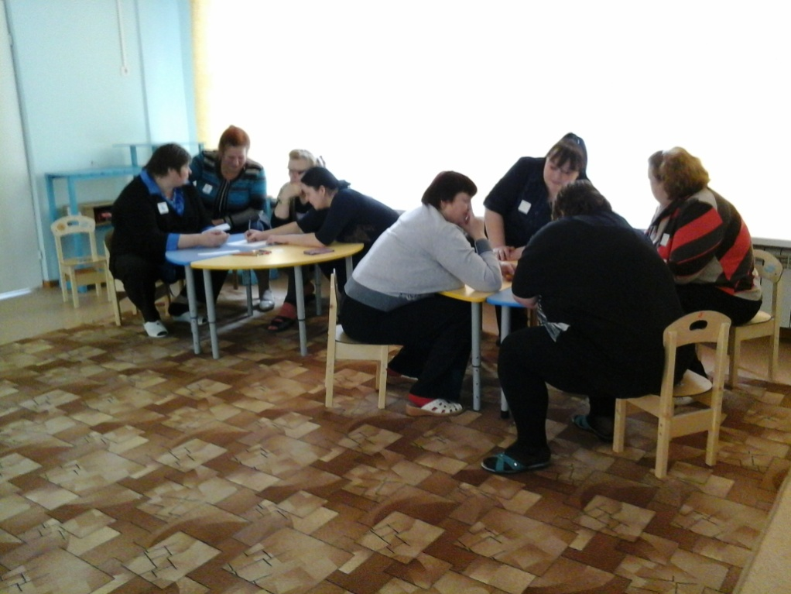
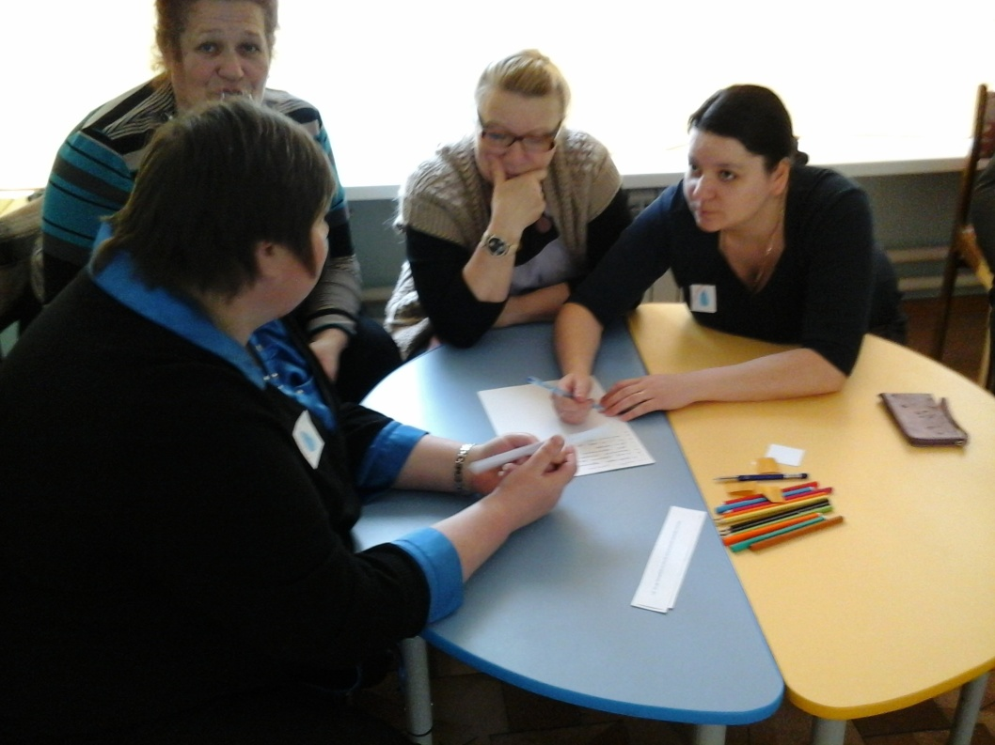

Slide 9
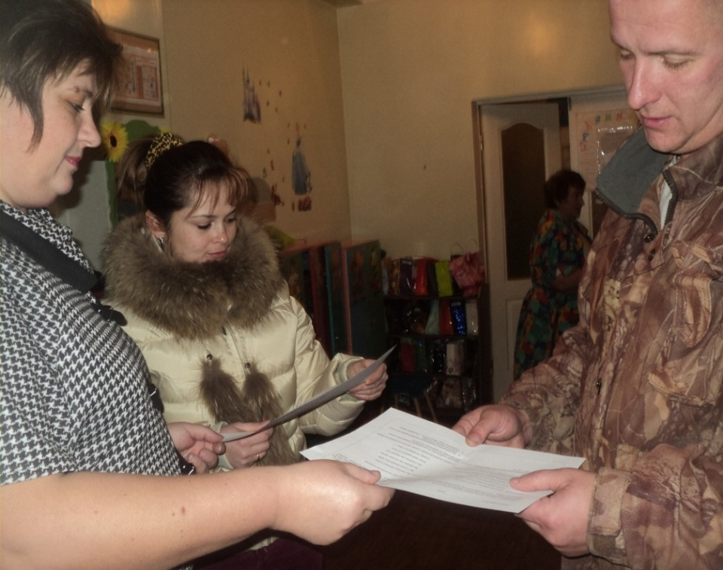
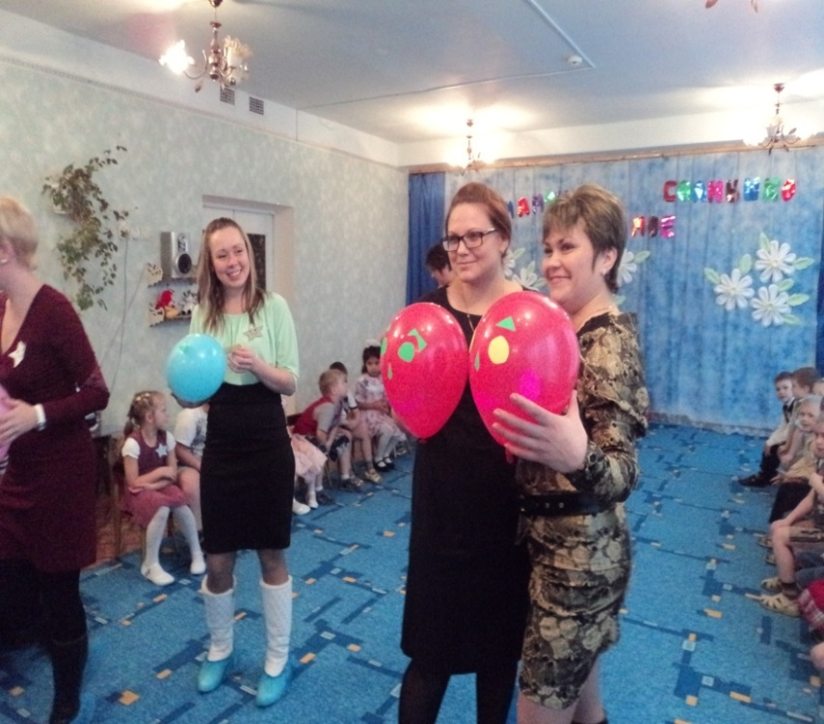
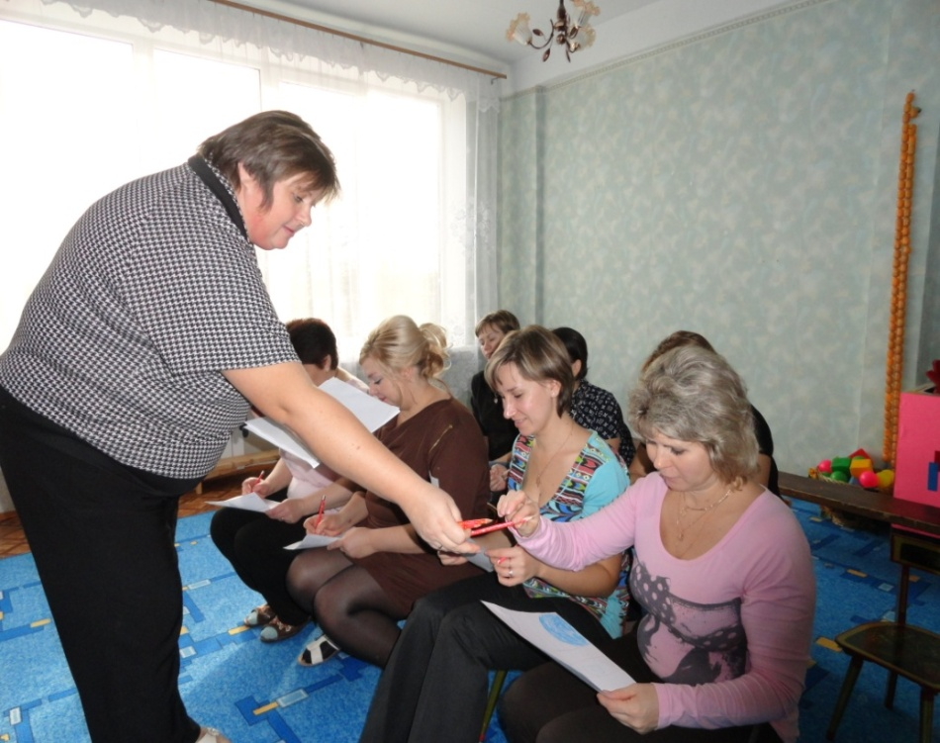
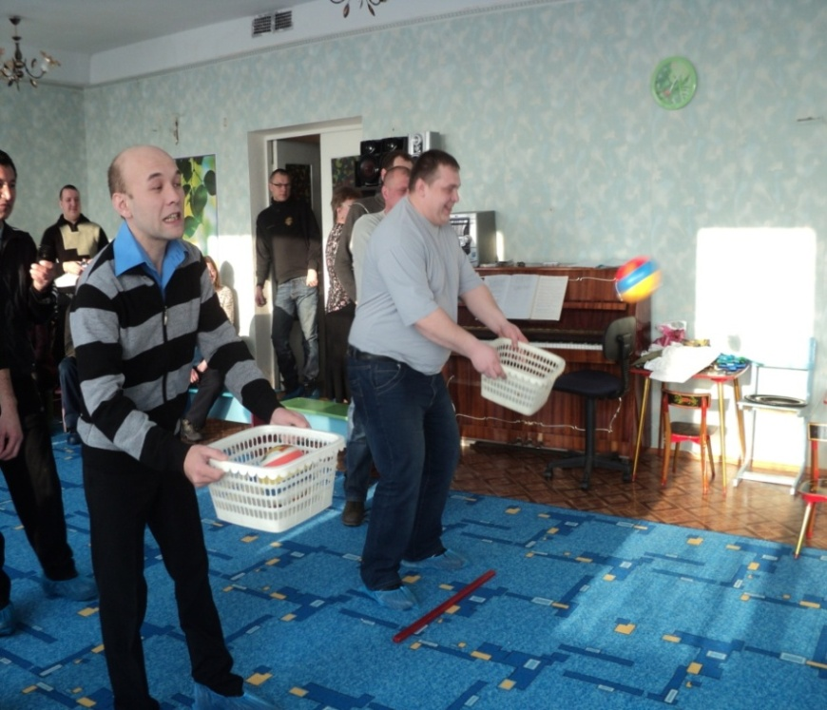

Slide 10
II этап Основной, практический
Цель этапа: Внедрение в практику работы ДОУ форм и методов по реализации гендерного подхода в воспитании детей
1. Разработка модели внедрения гендерного подхода в воспитательно-образовательный процесс.
2. Организация предметно-развивающей среды в ДОУ, создание условий и оформление необходимого материала.
3. Наработка практического материала по организации и проведению занятий, игр с детьми с учетом их гендерных особенностей.
4. Апробация форм и методов взаимодействия с родителями по реализации гендерного подхода в воспитании детей.

Slide 11
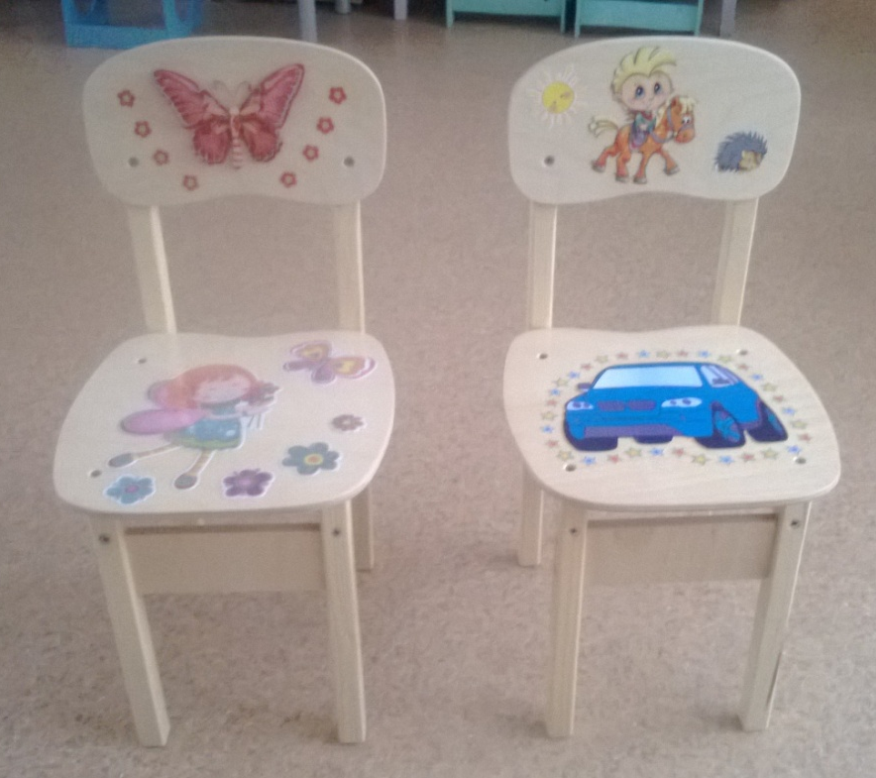
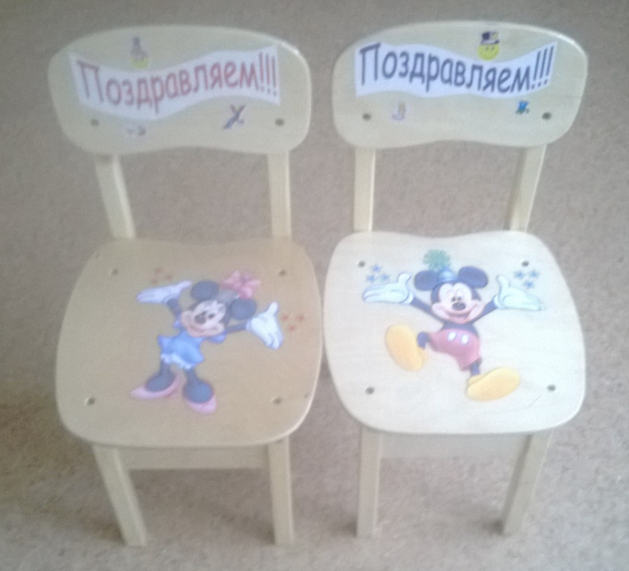
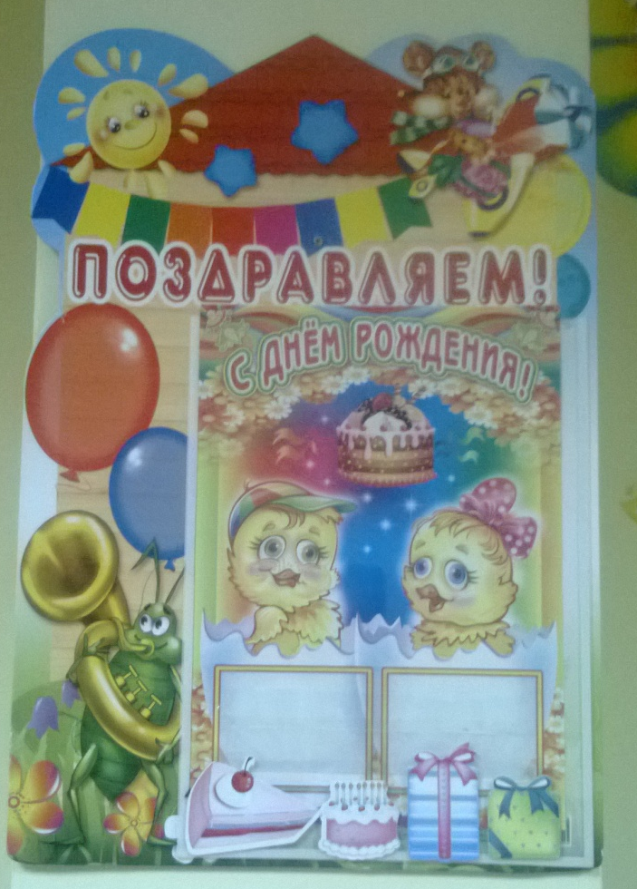
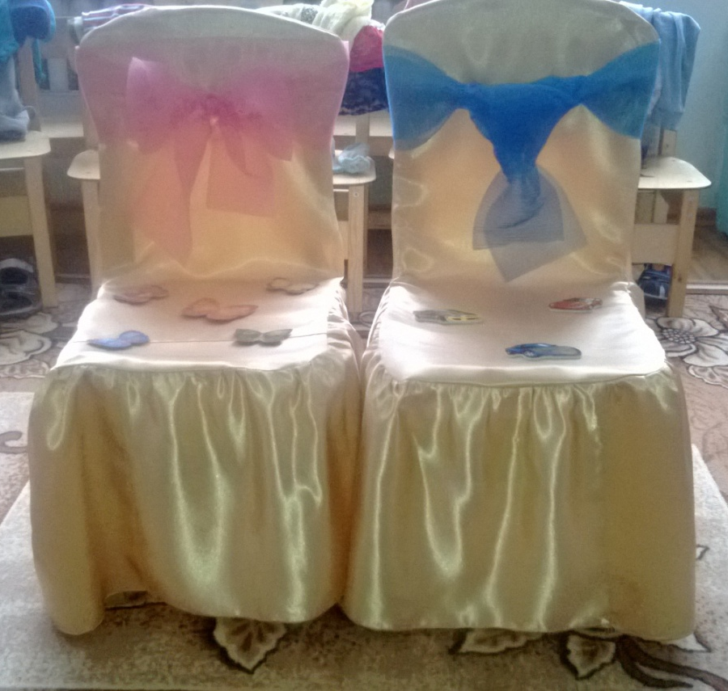
Стульчики для именинников

Slide 12
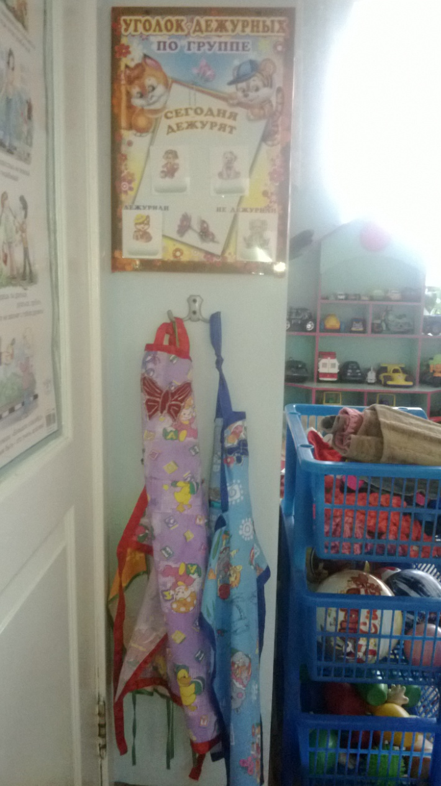
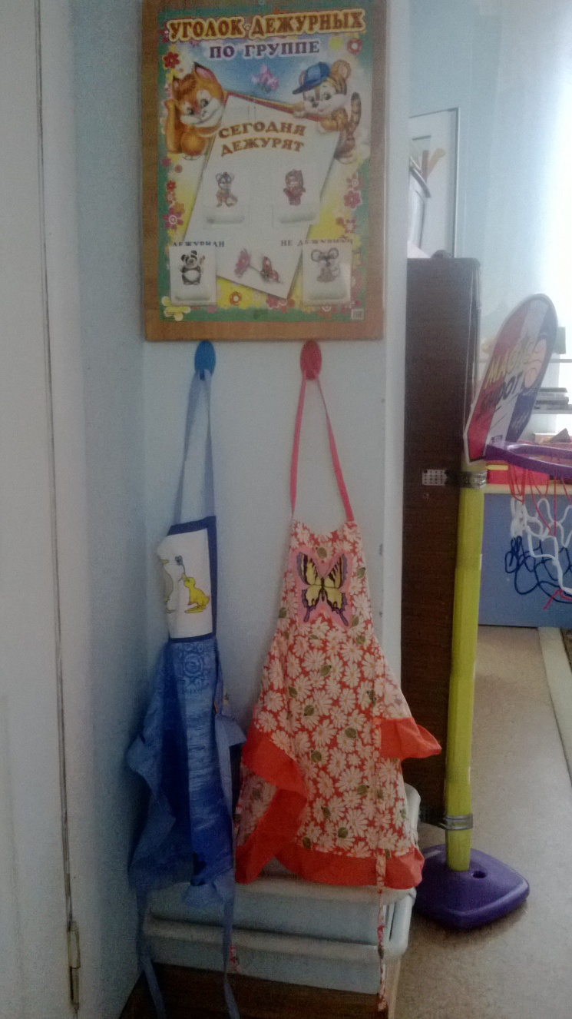
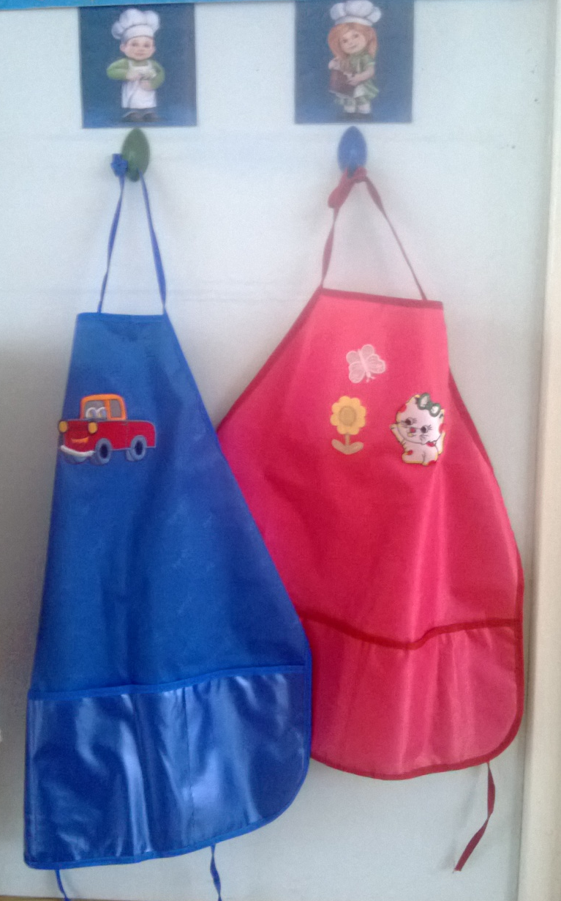
Фартуки для дежурных

Slide 13
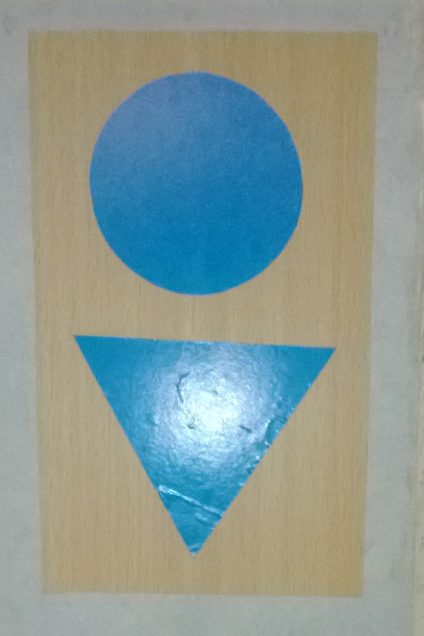
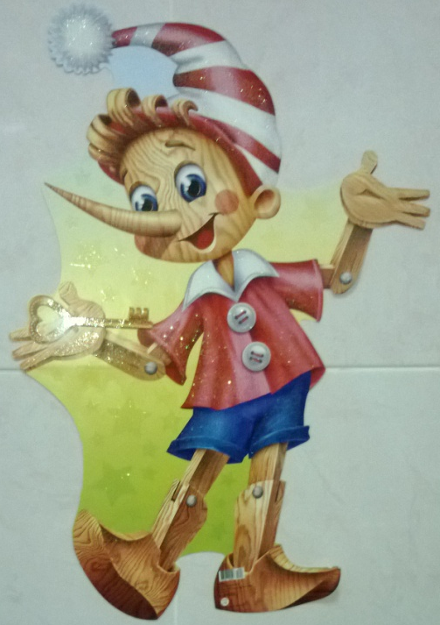
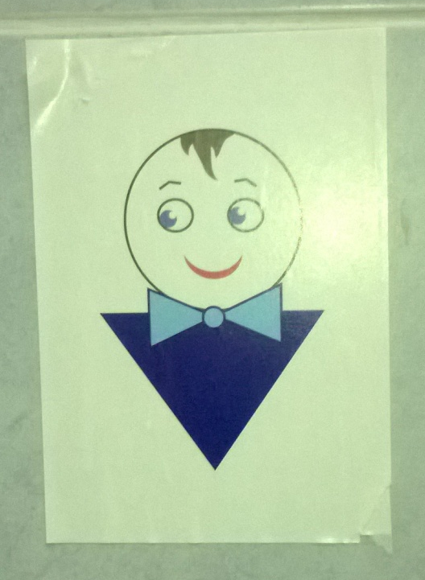
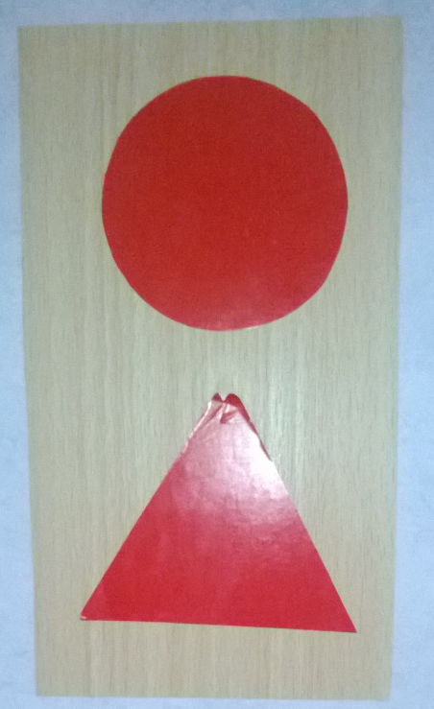
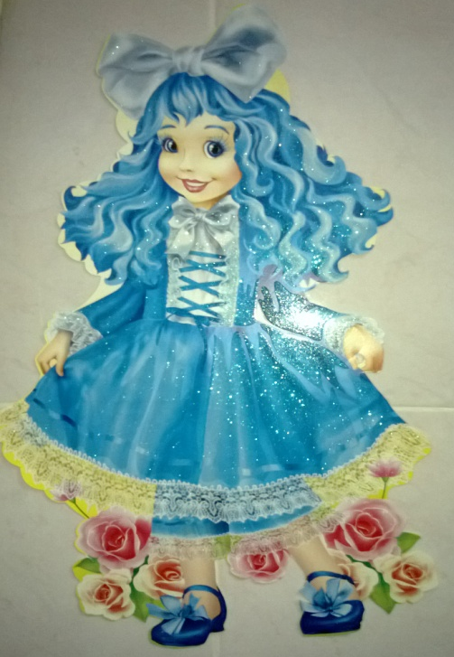
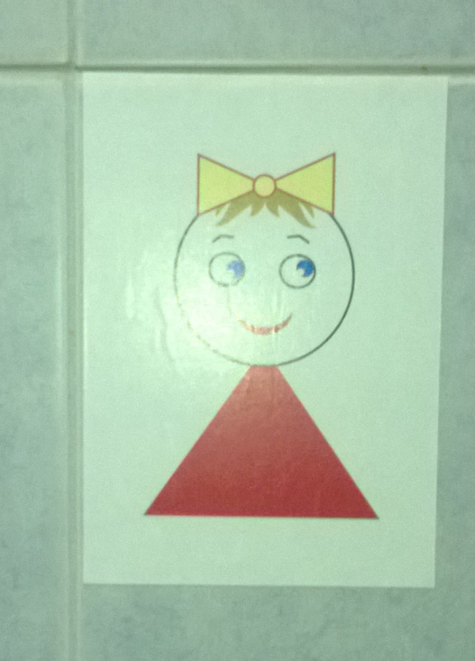

Slide 14
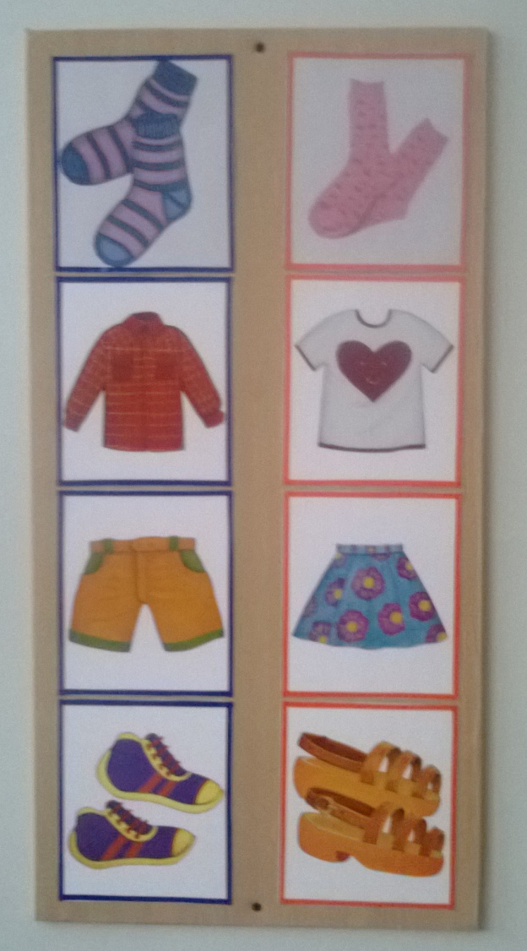
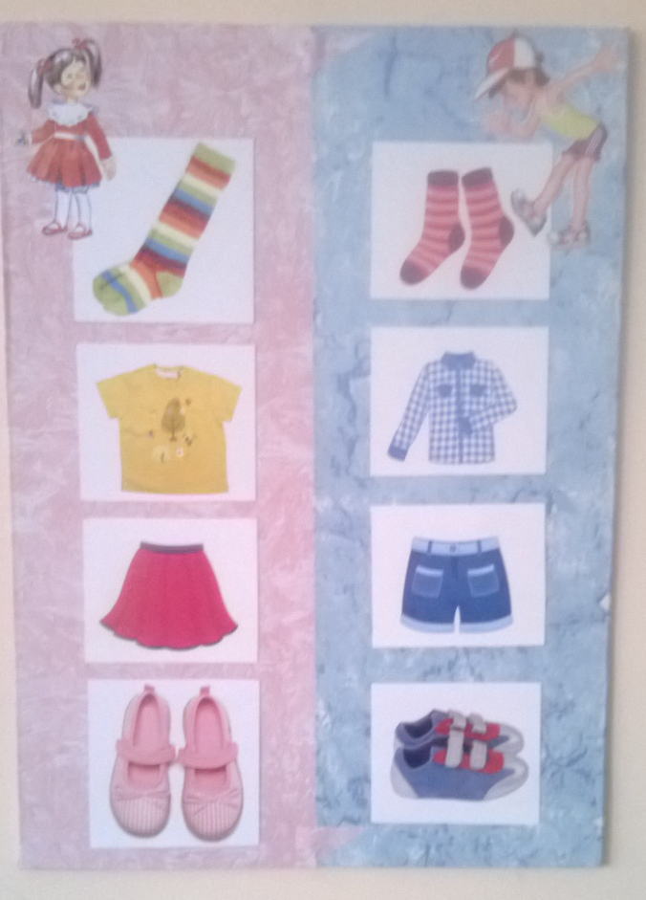
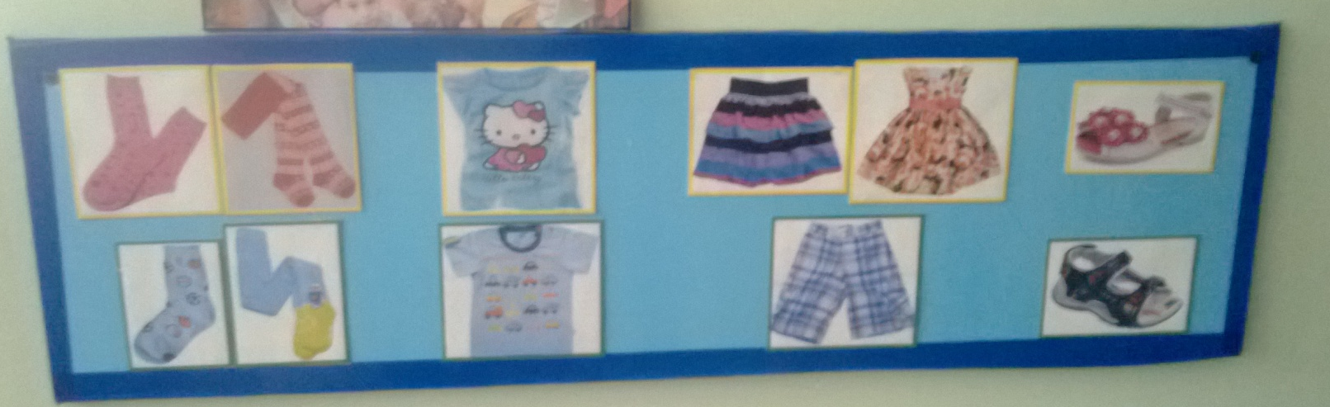
Алгоритм одевания в спальне

Slide 15
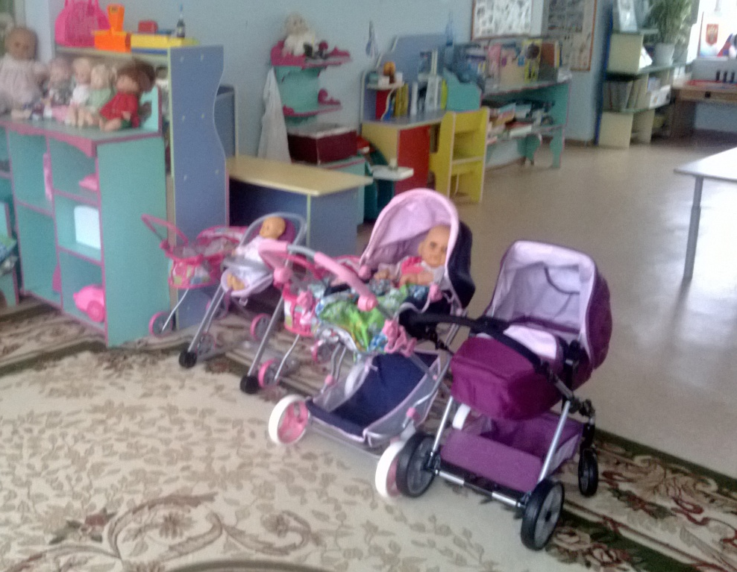
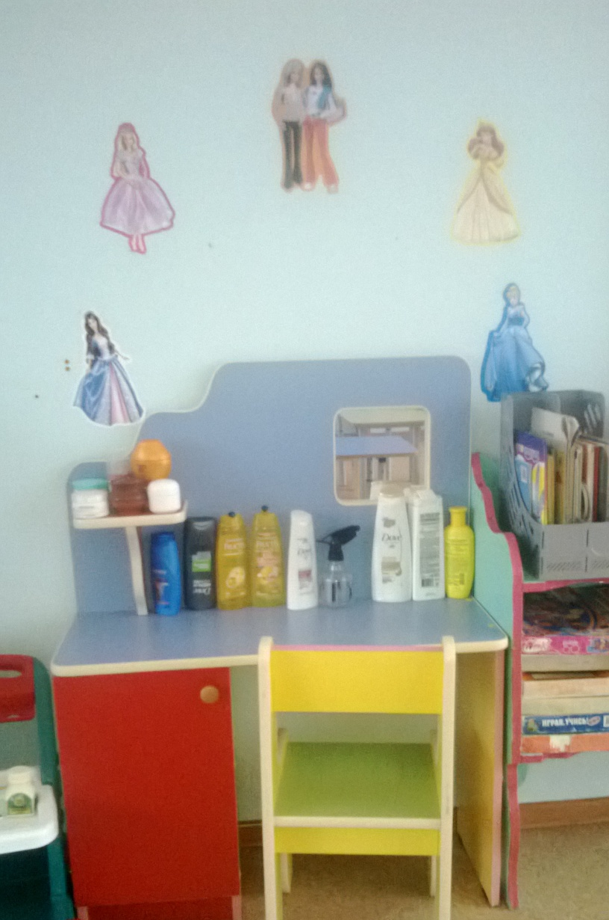
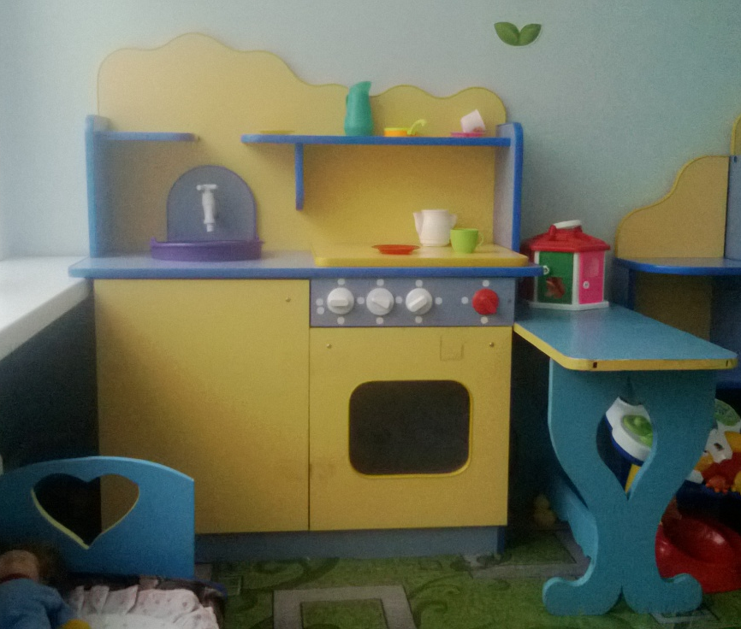
пространственно-предметная
развивающая среда для девочек

Slide 16
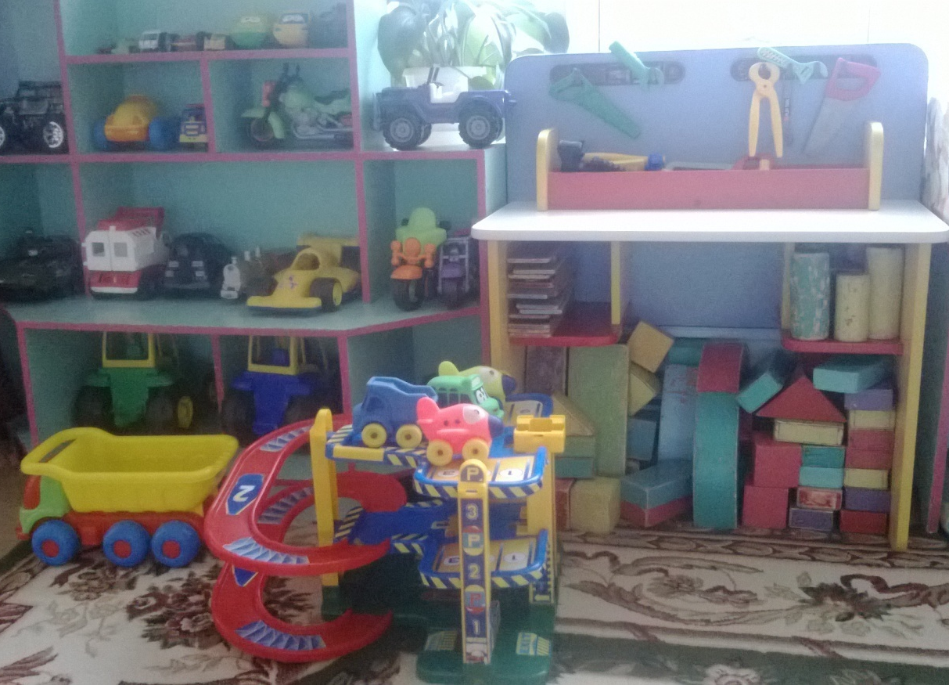
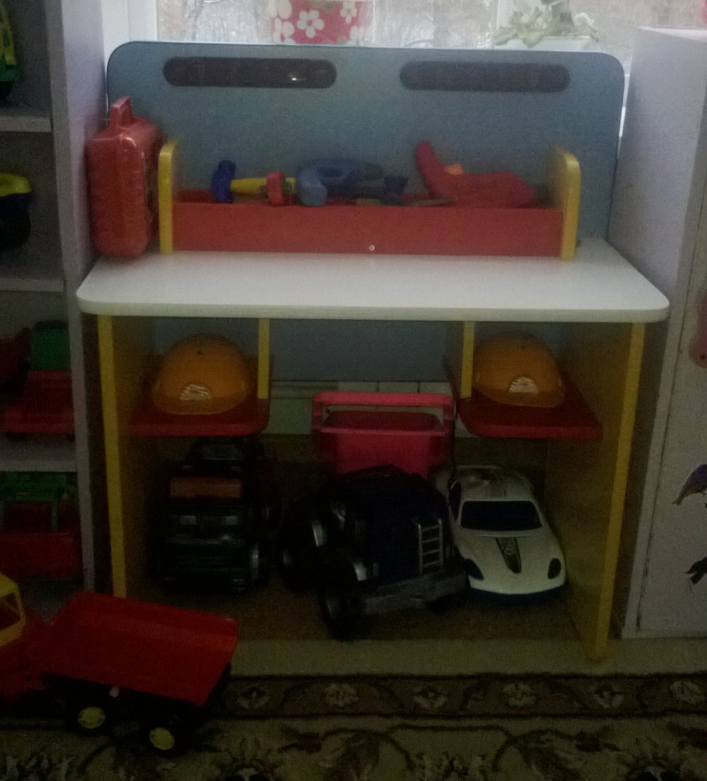
Предметно-пространственная среда для мальчиков

Slide 17
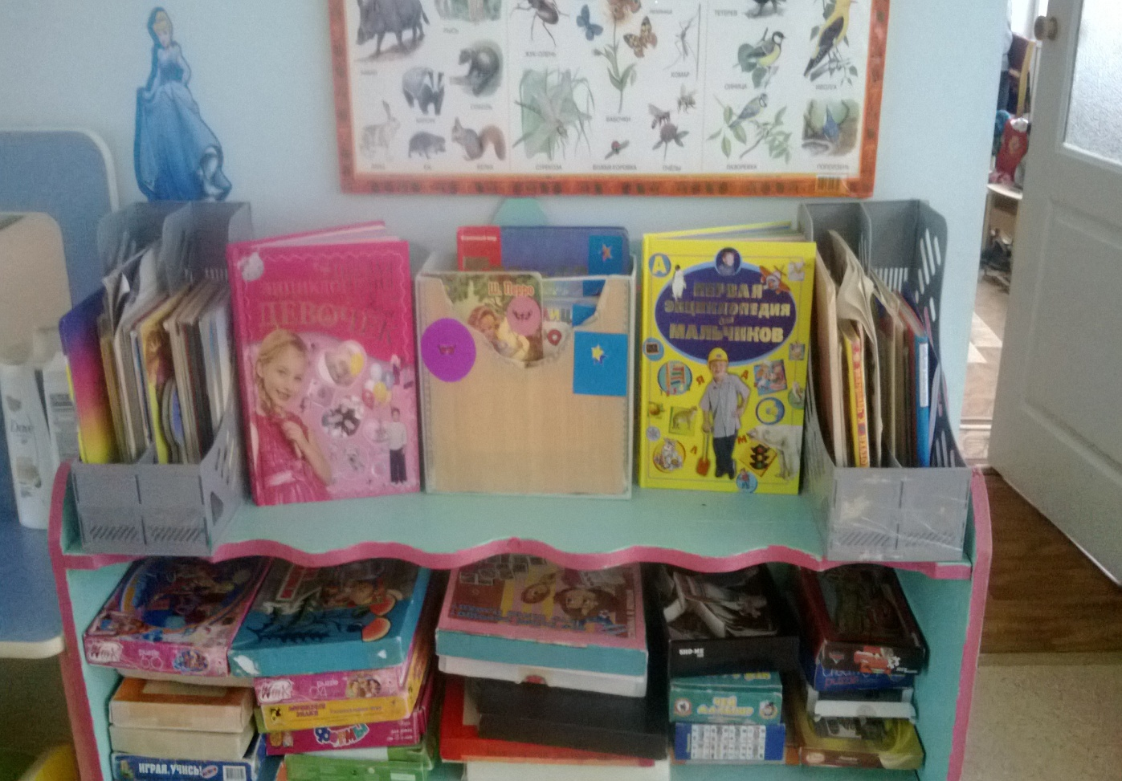
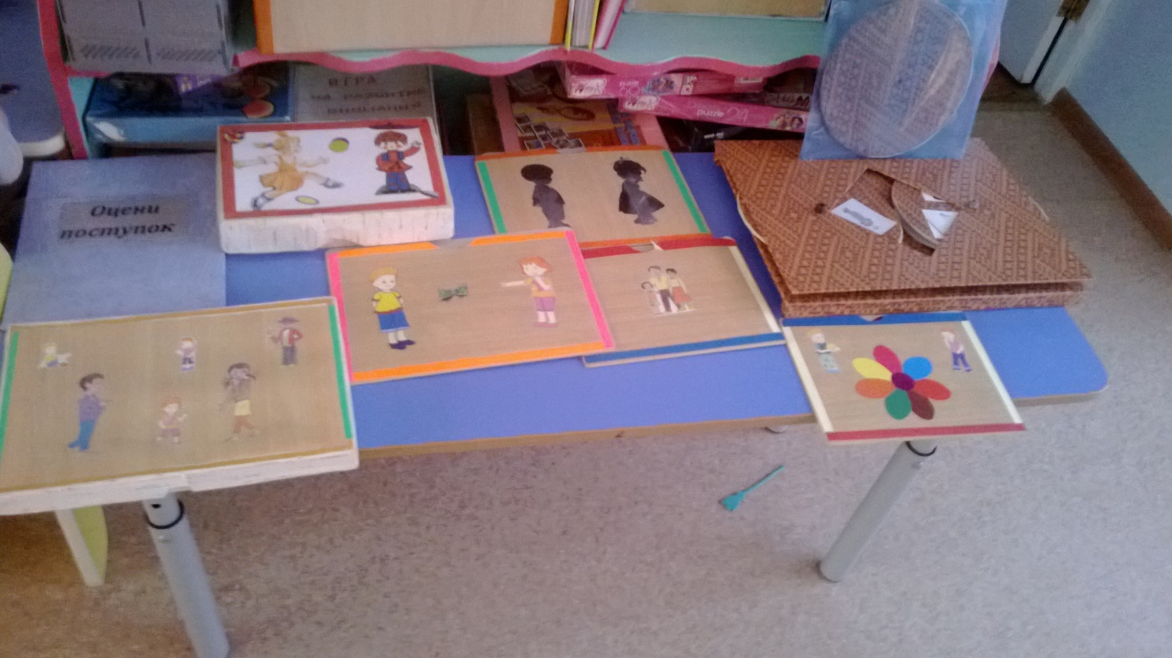

Slide 18
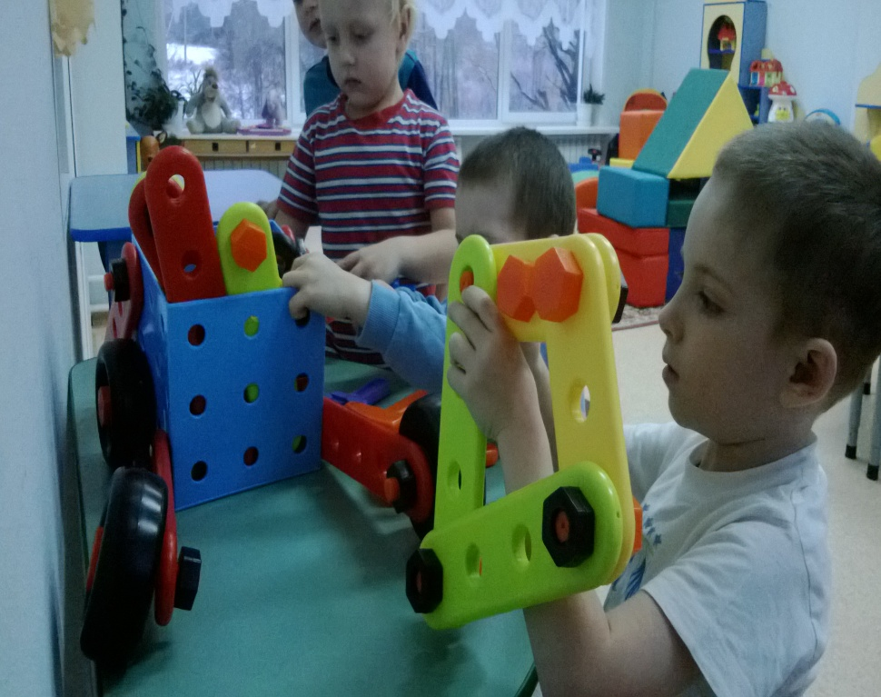
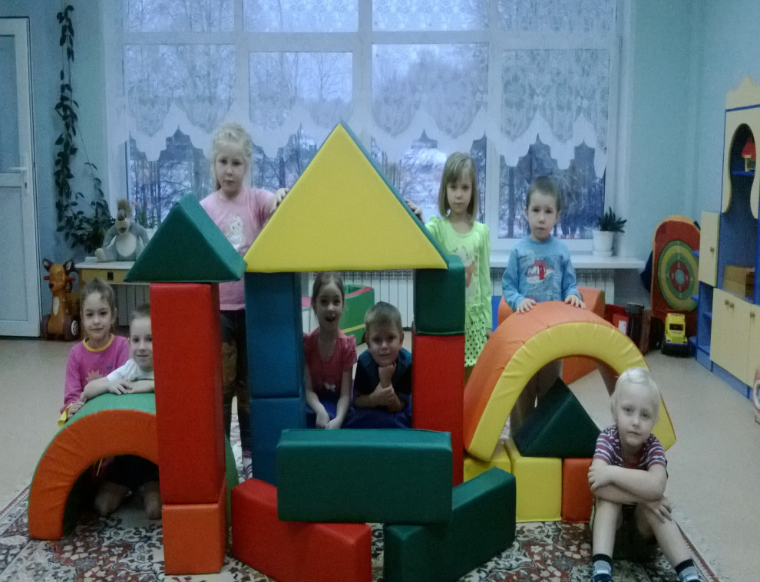
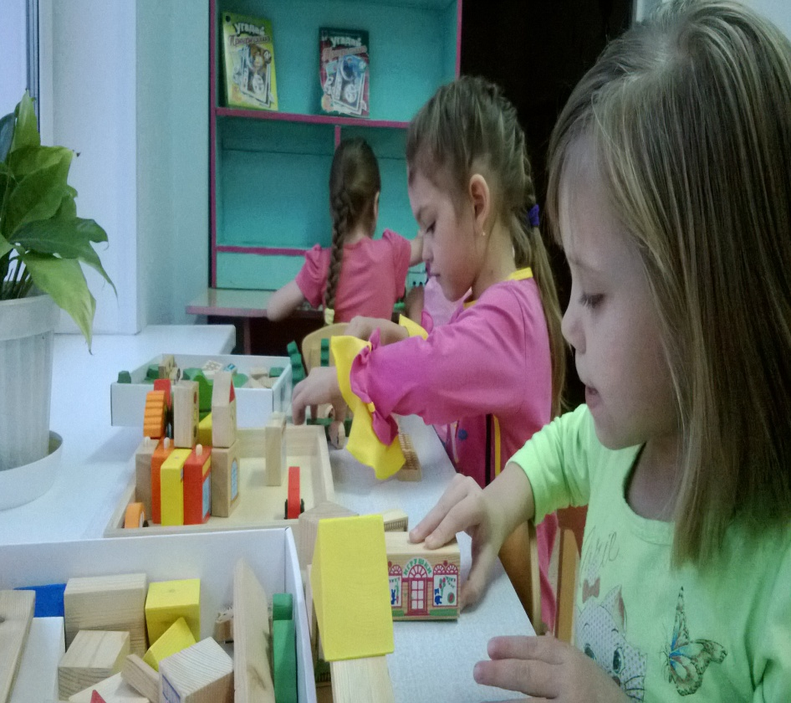

Slide 19
III этап Заключительный
Цель этапа: Обобщение, распространение опыта экспериментальной работы
1. Обобщение практических материалов по реализации гендерного подхода в воспитании дошкольников.
2. Оформление опыта работы по теме
3. Разработка методических рекомендаций для педагогов и родителей по проблеме гендерного воспитания детей.

Slide 20
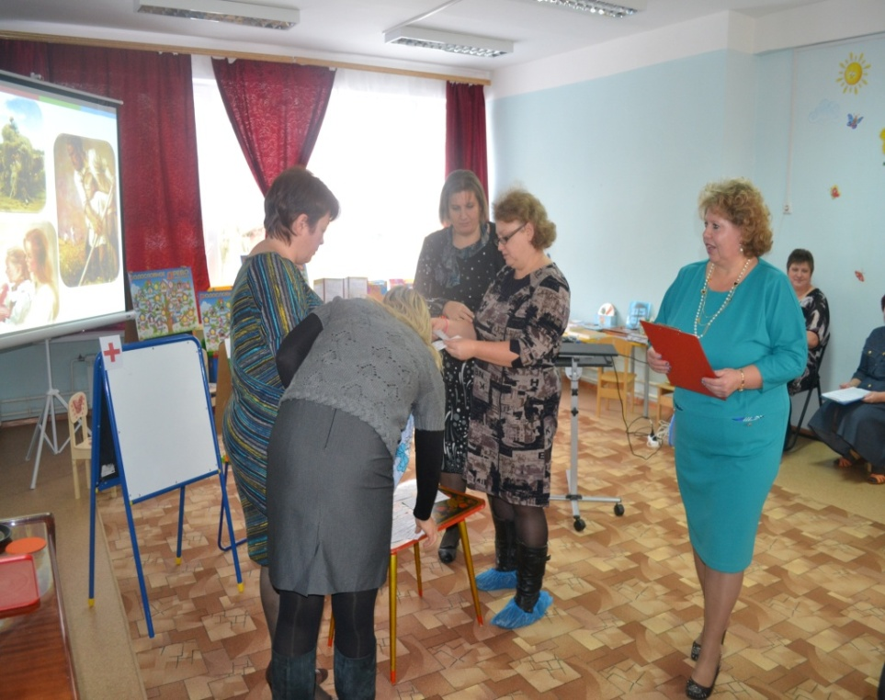
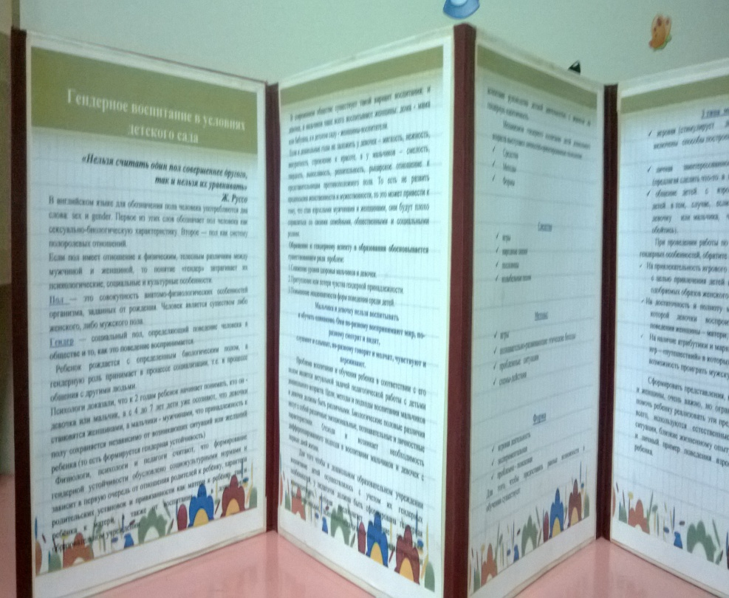
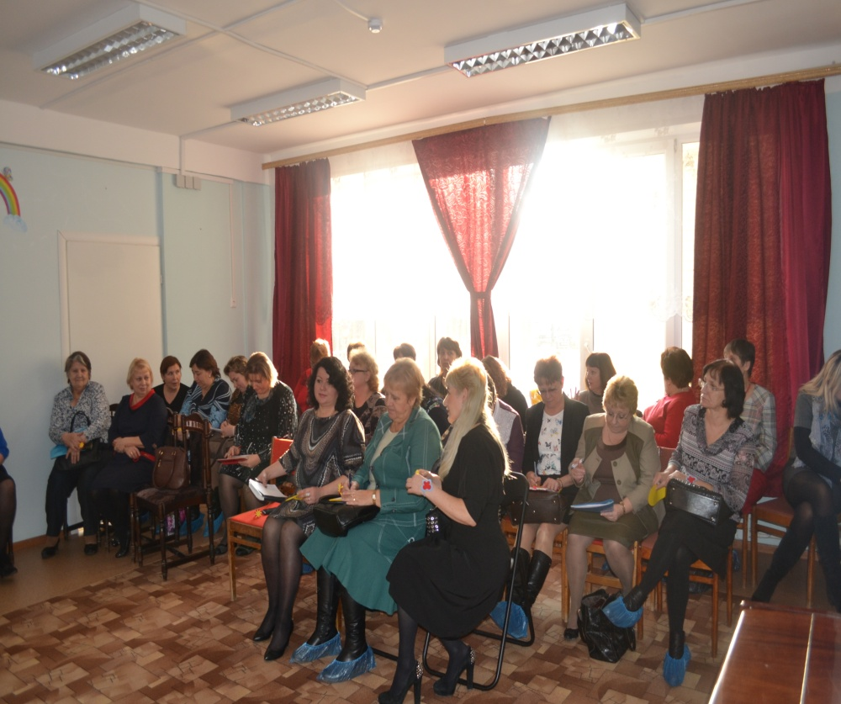

Slide 21
Спасибо
за
внимание!

